Slide 1

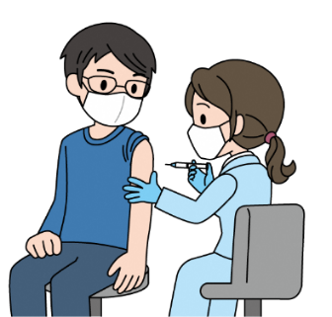
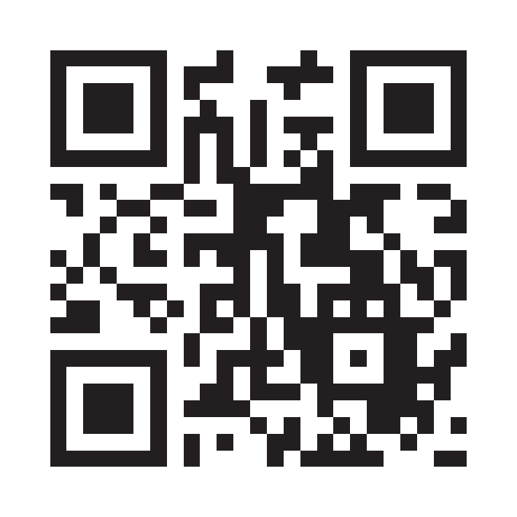
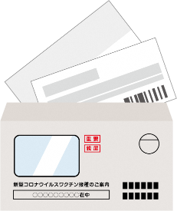
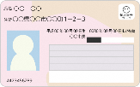
追加接種のお知らせ（ベトナム語）
Tên chính quyền địa phương
Ngày 16 tháng 11 năm 2021
Thông báo về việc tiêm chủng
bổ sung (mũi 3) vắc-xin ngừa virus Corona
Quy trình cho đến khi tiêm chủng vắc-xin
1
Phiếu tiêm chủng được gửi đến
Người đã nhận phiếu tiêm chủng có thể được tiêm vắc-xin.
* Thời gian bắt đầu tiếp nhận đặt chỗ tiêm chủng bổ sung trước khác nhau tùy theo chính quyền địa phương.
* Ở thời điểm ngày tiêm chủng thì người 18 tuổi trở lên thuộc đối tượng tiêm chủng.
2
Tìm cơ quan y tế / hội trường tiêm chủng
Hãy tìm cơ quan y tế / hội trường tiêm chủng có thể tiêm vắc-xin qua thông báo của địa phương hoặc internet. Lưu ý, cũng có trường hợp nhân viên y tế v.v. có thể tiêm chủng ở cơ quan y tế đang làm việc.
Vui lòng xác nhận với nơi làm việc để biết thêm chi tiết.
Trang web hướng dẫn tổng hợp về tiêm chủng
“コロナワクチンナビ
(Navi Vắc-xin ngừa virus Corona)”
https://v-sys.mhlw.go.jp
* Nếu không tìm được cơ quan y tế / hội trường tiêm chủng, bạn có thể liên hệ với chính quyền địa phương nơi mình sinh sống.
* Về nguyên tắc, ngoại trừ trường hợp đang nhập viện, đang ở trong các cơ sở v.v. thì tiêm chủng vắc-xin ở địa phương mà bạn có phiếu cư trú (địa chỉ) ở đó.
Vui lòng xem mặt sau để biết về việc tiêm chủng vắc-xin ở nơi khác không phải địa chỉ cư trú.
* Không thể trực tiếp đặt trước qua コロナワクチンナビ (Navi Vắc-xin ngừa virus Corona).
Chi phí tiêm chủng
3
Đặt trước và tiêm vắc-xin
Miễn phí
(Công phí toàn bộ)
Vui lòng liên hệ với chính quyền địa phương hoặc cơ quan y tế nhận đặt trước.
Hội trường tiêm chủng của địa phương
^{Tổng đài:} 0000-0000-0000
Cơ quan y tế chỉ định ở gần nhà
Trực tiếp đặt trước với cơ quan y tế
(Điện thoại, internet v.v.)
1 bộ giấy tờ trong bì thư
Vật dụng cần đem theo
^{vào ngày tiêm chủng}
- 1 bộ giấy tờ trong bì thư có thông báo này
- Giấy tờ xác nhận nhân thân (Thẻ My Number, bằng lái xe, thẻ bảo hiểm sức khỏe v.v.)
＋
Thẻ My Number v.v.
* Trong bì thư có gửi chung “Phiếu kiểm tra y tế sơ bộ có in phiếu tiêm chủng” và “Phiếu chứng nhận đã tiêm chủng phòng ngừa”. Vui lòng bảo quản cẩn thận để không làm mất.
(Cũng có loại phiếu tiêm chủng và phiếu chứng nhận đã tiêm chủng phòng ngừa được gộp chung.)
* Trước khi tiêm chủng, vui lòng đo nhiệt độ cơ thể ở nhà v.v. và nếu có sốt rõ ràng hoặc tình trạng sức khỏe không tốt v.v. thì không tiêm chủng mà liên lạc với quầy của chính quyền địa phương hoặc cơ quan y tế mà bạn đã đặt trước.
* Vui lòng mặc trang phục sao cho có thể nhanh chóng để lộ vai ra khi tiêm chủng vắc-xin.

Slide 2
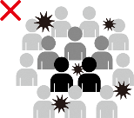
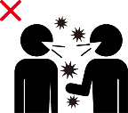
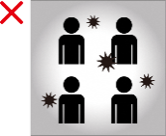



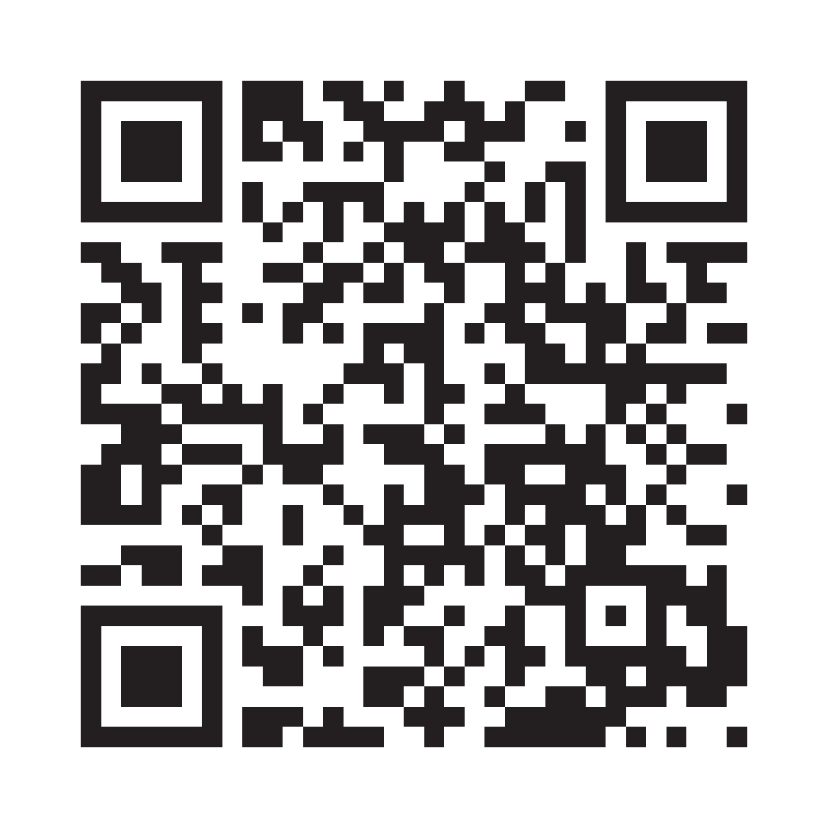
◎ Người đặc biệt nên tiêm chủng bổ sung
- “Người có nguy cơ bệnh trở nặng cao” như người cao tuổi, người có bệnh lý nền v.v.
- “Người tiếp xúc nhiều với người có nguy cơ bệnh trở nặng cao” như người có liên quan, người chăm sóc người có nguy cơ bệnh trở nặng cao (nhân viên chăm sóc v.v.)
- “Người có nguy cơ cao phơi nhiễm virus vì lý do nghề nghiệp v.v.” như nhân viên y tế
◎ Đối với việc tiêm chủng ở nơi không có phiếu cư trú (địa chỉ)
- Người tiêm vắc-xin ở cơ quan y tế đang nhập viện hay cơ sở chăm sóc đang ở
➡ Vui lòng liên hệ với cơ quan y tế hoặc cơ sở chăm sóc để được tư vấn.
- Người tiêm vắc-xin ở cơ quan y tế đang điều trị bệnh lý nền ➡ Vui lòng liên hệ với cơ quan y tế để được tư vấn.
- Người mà nơi sinh sống khác với địa chỉ ➡ Có thể được tiêm vắc-xin ở khu vực đang sống trên thực tế.
Vui lòng xác nhận qua trang web hoặc liên hệ với quầy tư vấn của địa phương đang sống trên thực tế.
◎ Khi tiêm vắc-xin thì cần có sự đồng ý của đương sự.
Việc tiêm vắc-xin cần được thực hiện trên cơ sở quyết định của đương sự sau khi có kiến thức đúng về cả hiệu quả dự phòng bệnh lây nhiễm và nguy cơ của phản ứng phụ. Không được tiêm chủng mà không có sự đồng ý của người được tiêm.
Không được ép buộc người ở nơi làm việc hoặc người xung quanh mình v.v. tiêm chủng, và không được đối xử phân biệt với người không tiêm chủng.
◎ Có hệ thống trợ cấp cho các thương tổn sức khỏe do tiêm chủng phòng ngừa.
Trong tiêm chủng phòng ngừa, có thể xảy ra các tổn hại về sức khỏe (mắc bệnh hoặc để lại các rối loạn, di chứng). Tuy cực kỳ hiếm nhưng vì không thể loại trừ nên chế độ trợ cấp được lập ra.
Hãy liên lạc với chính quyền địa phương nơi bạn cư trú để được tư vấn về các thủ tục cần thiết để đăng ký.
◎ Vui lòng tiếp tục áp dụng các biện pháp phòng ngừa lây nhiễm như đeo khẩu trang v.v. ngay cả sau khi đã tiêm vắc-xin.
Vắc-xin ngừa virus corona tuy được xác nhận có hiệu quả cao để dự phòng ngừa lây nhiễm virus covid-19 nhưng hiệu quả đó không phải là 100%. Ngoài ra, còn có thể chịu ảnh hưởng của các biến thể virus.
Do đó, rất mong mọi người tiếp tục áp dụng các biện pháp phòng ngừa lây nhiễm. Cụ thể là vui lòng tránh “sanmitsu (đông, gần, kín)”, đeo khẩu trang, rửa tay bằng xà phòng và tiến hành khử trùng bằng cồn chuyên dụng để khử trùng tay và ngón tay v.v.
Vui lòng tiếp tục áp dụng các biện pháp phòng ngừa lây nhiễm.
Nơi tụ tập đông người
Tình huống tiếp xúc gần
Không gian kín
Đeo khẩu trang
Rửa tay bằng xà phòng
Tiến hành Khử trùng bằng alcol cồn chuyên dành dụng để khử trùng tay và ngón tay
Tránh “sanmitsu (đông, gần, kín)”
Vui lòng xem trang “新型コロナワ クチンについて (Về vắc-xin ngừa virus corona)” ở trang web của Bộ Y tế, Lao động và Phúc lợi Nhật Bản để biết các thông tin chi tiết như tính hữu hiệu, tính an toàn v.v. của vắc-xin ngừa virus corona.
Bộ Y tế, Lao động Corona Vắc-xin
Tìm kiếm
Nếu bạn không thể xem trang web, vui lòng liên hệ với chính quyền địa phương nơi bạn sinh sống v.v.
Địa chỉ liên hệ

